Slide 1
Desain Grafis Antarmuka
Pertemuan ke-6

Slide 2
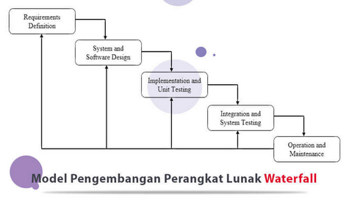
Siklus Hidup Perangkat Lunak
Model Air Terjun

Slide 3
Proses Desain
Incremental
Kombinasikan elemen-elemen dan waterfall dengan sifat iterasi / perulangan
Elemen-elemen dalam waterfall dikerjakan dengan hasil yang berupa produk dengan spesifikasi tertentu
Produk hasil Inkrementasi
TIM pengembang solid
Mampu mengakomodasi perubahan secara fleksibel

Slide 4
Spiral Model
Objective Settings
Risk Assessment and reduction
Development and Validation
Planning
Customer Communication
Planning
Risk Analysis
Engineering
Contruction and Release
Customer Evaluation

Slide 5
RAD (Rapid Application Development)
RAD adalah model proses Pembangunan Perangkat Lunak yang Inkremental
RAD menekankan pada siklus pembangunan yang pendek/singkat
RAD mengadopsi model waterfall

Slide 6
Kelemahan sistem ini
Tidak cocok untuk proyek skala besar
Proyek bisa gagal karna penentuan waktu yang tidak disepakati
Sistem yang tidak bisa dimodularisasi
Risiko teknisyag tinggi

Slide 7
Beberapa modul yang biasa dikerjakan bersamaan sesuai waktu yang ditentukan :
Business Modelling
Data Modelling
Process Modelling
Application Generation
Testing and Turnover

Slide 8
Dua Bagian Aturan Desain
Standar
Guidelines

Slide 9
Prototype
OK ?
Design
Prototype
Evaluate
Done !
Re-design

Slide 10
Sekian Terima kasih

